Slide 1

স্বাগতম

Slide 2
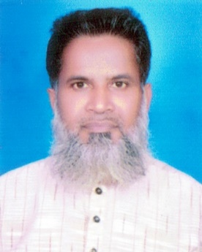
পরিচিতি
শিক্ষক পরিচিতি
পাঠ পরিচিতি
মো: আলতাফ হোসেন
সহকারি অধ্যাপক, রাষ্ট্রবিজ্ঞান বিভাগ আয়শা-আইন উদ্দিন মহিলা কলেজ ,
শ্রীবরদী , শেরপুর।
মোবাইল : ০১৭১৮-৯৬৩৯৩৮
শ্রেণি : একাদশ
বিষয় : পৌরনীতি ও সুশাসন, প্রথম পত্র
অধ্যায় – অষ্টম
সময় : ৪৫ মিনিট
মোট শিক্ষার্থী : ১২৫ জন।

Slide 3
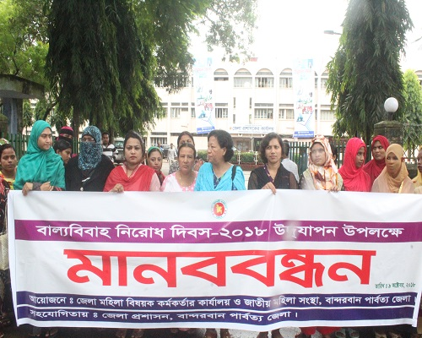
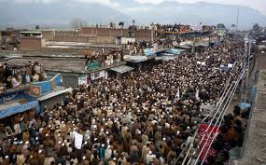
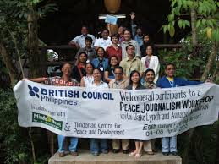
মানব বন্ধন
সমাবেশ
প্রতিবাদ সভা

Slide 4
জনমত

Slide 5
শিখনফল
এ পাঠ শেষে শিক্ষার্থীরা…
১। জনমত কি তা বলতে পারবে
২। জনমতের বৈশিষ্ট্য ব্যাখ্যা করতে পারবে
৩। জনমত গঠনের বাহনসমূহ বর্ণনা করতে পারবে

Slide 6
জনমত কি?
আমরা সাধারণ অর্থে সংখ্যাগরিষ্ঠ জনগণের মতামতকে জনমত বলে থাকি। কিন্তু পৌরনীতির ভাষায় সকল মতামতকেই জনমত বলা যায় না। পৌরনীতি ভাষায় কেবল প্রভাবশালী, যুক্তিযুক্ত, স্পষ্ট এবং কল্যাণকামী মতামতকেই জনমত বলে। রুশো লিখনীতে প্রথম ব্যবহৃত জনমত শব্দটি।
কিমবল ইয়ং এর মতে, “ একটি নির্দিষ্ট সময়ে জনগণ যে মতামত পোষণ করে, তাই জনমত ”

Slide 7
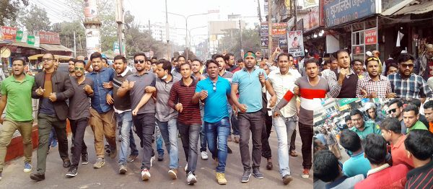
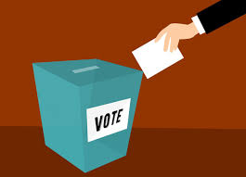
জনমতের বৈশিষ্ট্য
মিছিল/ কল্যাণকামী
ভোট/ নিয়ন্ত্রণ ক্ষমতা

Slide 8
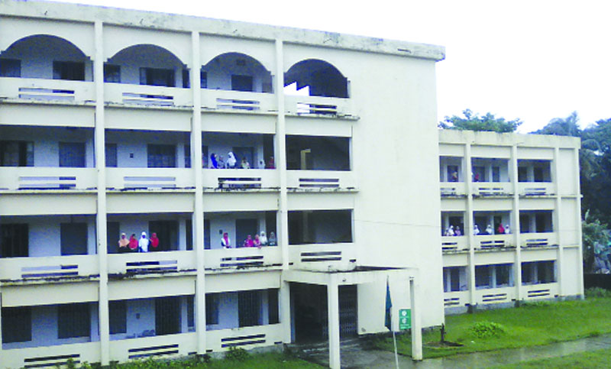
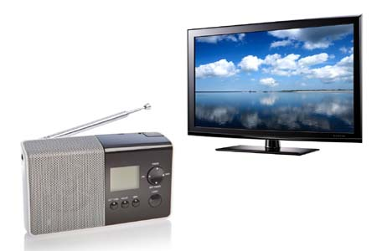
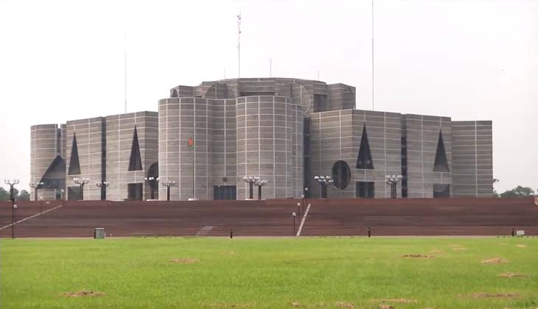

জনমত গঠনের বাহন বা মাধ্যম
বেতার, টেলিভিশন
শিক্ষা প্রতিষ্ঠান
আইন সভা
সামাজিক যোগাযোগ মাধ্যম

Slide 10
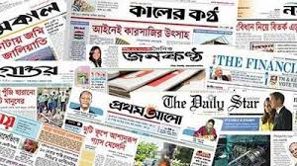
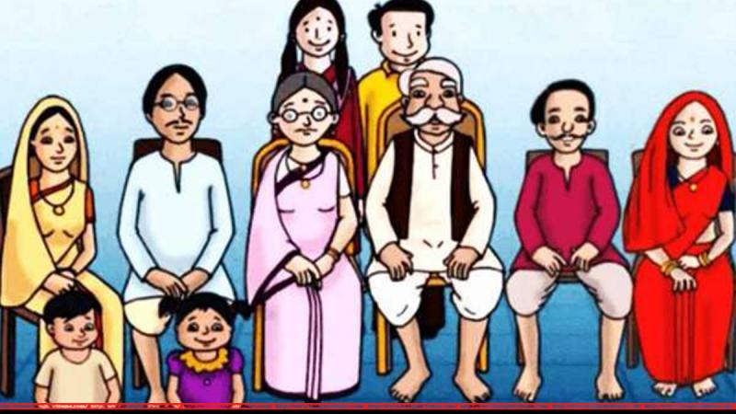
জনমত গঠনের বাহন বা মাধ্যম
সংবাদপত্র
পরিবার

Slide 11
দলগত কাজ
জনমত গঠনের বাহনসমূহ বর্ণনা কর।

Slide 12
মূল্যায়ন
১। জনমত কি ?
২। জনমতের একটি বৈশিষ্ট্য বল।
৩। জনমতের দুটি বাহন বর্ণনা কর।

Slide 13
1। সাধারণ অর্থে সংখ্যাগরিষ্ঠ জনগণের মতকে কী বলা হয়?
উত্তর :
ক) জনমত
খ) স্বাধীনতা
গ) সকল জনগণের সকল মতামত
ঘ) জনগণের সকল মতামত

Slide 14
২। “একটি নির্দিষ্ট সময়ে জনগণ যে মতামত পোষণ করে তাই জনমত ”-উক্তিটি কার?
উত্তর :
ক) ই.এম সেইট
খ) ই . এম হোয়াইট
গ) এল. ডব্লিউ ডুব
ঘ) কিম্বল ইয়ং

Slide 15
বাড়ীর কাজ
১। জনমতের বৈশিষ্ট্য ব্যাখ্যা কর।

Slide 16

ধন্যবাদ

